Slide 1
核辐射和我们的生活
—从日本福岛核泄漏危机谈起
核技术应用研究所
李治 副教授

Slide 2
提要
日本福岛核电站核泄露危机的发生与影响
核辐射离我们有多远？
如何防护核辐射？
核辐射的应用
我校“核技术与应用”学科介绍

Slide 3
一.日本福岛核电站核泄露危机
的发生与影响
核危机发生路线图
福岛核电站核辐射泄漏原因分析
日本核危机的影响

Slide 4
日本福岛核电站核泄露危机
的发生与影响
核危机发生路线图
9级地震————————→海 啸 ↓核电站 核电站↓
切断系统的电力供应 干掉后备的柴油发电机
↓ ↓
冷却水无法被传送到反应堆
↓
堆芯水位下降，核燃料棒露出水面
↓

Slide 5
日本福岛核电站核泄露危机
的发生与影响
核燃料棒无法冷却，热量在容器积聚
高温下水被堆芯辐射为氢气氧气
↓核电站
氢气无法排除，导致浓度过高，导致氢气与氧气反应，发生爆炸
↓
机组因压力缝而爆炸

Slide 6
日本福岛核电站核泄露危机
的发生与影响
↓
堆芯熔毁
↓
放射性气体泄漏于大气（污染）
放射性废水进入大海（污染）
↓
直接影响福岛市民和东京市民健康
↓
间接影响全球

Slide 7
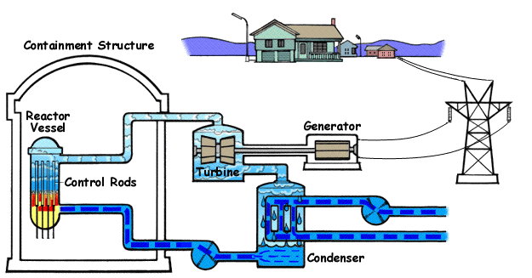
沸水堆原理图

Slide 8
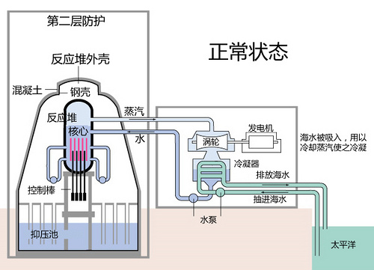

Slide 9
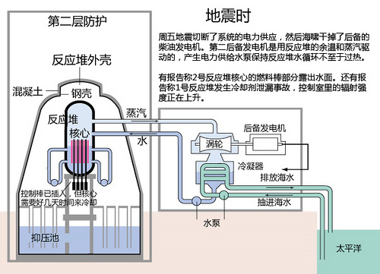

Slide 10
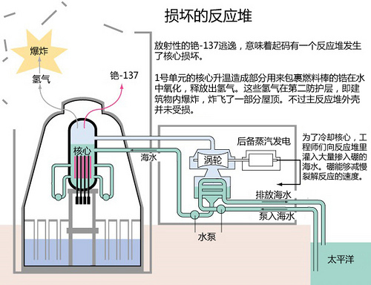

Slide 11
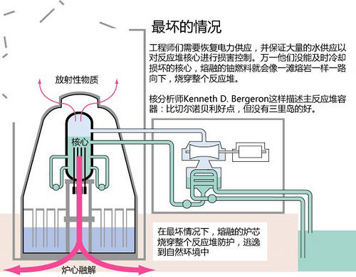

Slide 12
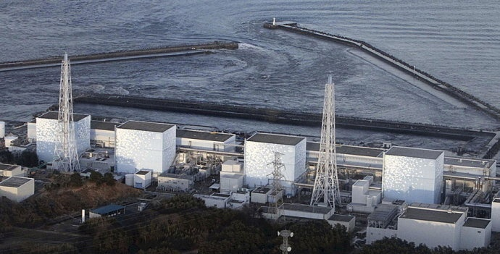
日本福岛核电站核泄露危机
的发生与影响

Slide 13
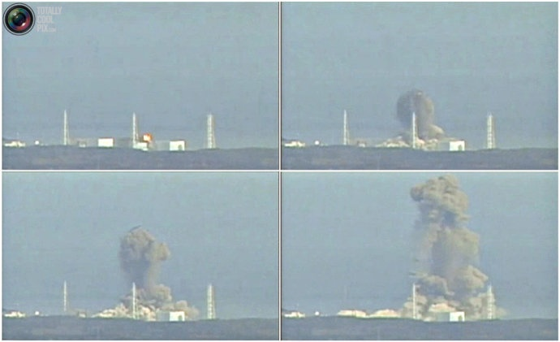
日本福岛核电站核泄露危机
的发生与影响

Slide 14
日本福岛核电站核泄露危机
的发生与影响
核反应堆是核电站的心脏，它的工作原理是：原子由原子核与核外电子组成。原子核由质子与中子组成。当铀235的原子核受到外来中子轰击时，一个原子核会吸收一个中子分裂成两个质量较小的原子核，同时放出2—3个中子。

Slide 15
日本福岛核电站核泄露危机
的发生与影响
这裂变产生的中子又去轰击另外的铀235原子核，引起新的裂变。如此持续进行就是裂变的链式反应。链式反应产生大量热能。用循环水(或其他物质)带走热量才能避免反应堆因过热烧毁。导出的热量可以使水核反应堆变成水蒸气，推动气轮机发电。

Slide 16
日本福岛核电站核泄露危机
的发生与影响
辐射的国际标准单位是“西弗”，其定义是每千克人体组织吸收1焦耳为1西弗。西弗是个非常大的单位，因此通常使用毫西弗、微西弗。1毫西弗=1000微西弗。对日常工作中不接触辐射性工作的人来说，每年正常的天然辐射为1000至2000微西弗。一次小于100微西弗的辐射，对人体无影响。一次性遭受 4000毫西弗会致死。

Slide 17
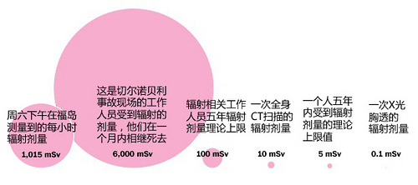
日本福岛核电站核泄露危机
的发生与影响

Slide 18
日本福岛核电站核泄露危机
的发生与影响
人体遭受过量辐射，可能导致疲劳、头昏、失眠、皮肤发红、溃疡、出血、脱发、白血病、呕吐、腹泻等，有时还会增加癌症、畸变、遗传性病变发生率，影响几代人的健康。一般来讲，身体接受的辐射能量越多，其放射病症状越严重，致癌、致畸风险越大。

Slide 19
日本福岛核电站核泄露危机
的发生与影响
2.核泄漏发生的原因分析
2.1天灾
地震和其导致的海啸超出想象，对核电站设备造成了破坏：切断电力供应和破坏后备柴油发电机。
这暴露出核电站的选址存在巨大的缺陷（人的因素）：核电站在地震裂带上

Slide 20
日本福岛核电站核泄露危机
的发生与影响
2.2设计老化：福岛核电一号机建成于1971年，采用美国GE公司早期生产的46万千瓦沸水堆。当时的安全技术不完善加上沸水堆本身的技术特点，是造成在地震海啸双重打击下发生事故的原因。沸水堆没有蒸发器，只有一个蒸汽回路，反应堆产生的带放射性蒸汽直接进入常规岛推动气轮机发电，所以常规岛也有放射性，采用密闭厂房。

Slide 21
日本福岛核电站核泄露危机
的发生与影响
另一方面，沸水堆也具有工艺简单、造价低、蒸汽压力参数低、炉膛大、线功率密度低等有利于安全的优点。但是在这次地震海啸情况下，应急柴油机组被淹失灵，全厂无电力供应，反应堆无法注水冷却，沸水堆的这些特点成了致命弱点。

Slide 22
日本福岛核电站核泄露危机
的发生与影响
首先，在紧急情况下不得不排放蒸汽减压，但沸水堆没有二回路，只能排放一回路中含有放射性的蒸汽，造成环境辐射。如是压水堆，可以排放二回路不含放射性的蒸汽。

Slide 23
日本福岛核电站核泄露危机
的发生与影响
2.3没有除氢装置。
福岛核电一、三号机组爆炸均因氢气爆炸引起，之所以发生氢气爆炸，是因为燃料棒过热到1600度以上，燃料棒包壳锆和水发生锆水反应产生氢。氢气积聚在厂房顶部，而老式的反应堆没有除氢装置，引起了爆炸。现在的新式反应堆有氢复合装置，使氢又复合成水，不至于产生爆炸。

Slide 24
日本福岛核电站核泄露危机
的发生与影响
2.4 应对措施有误：从地震海啸发生，到一号厂房爆炸，中间有八小时，日方未采取注入海水的果断措施，可能是抱有侥幸心理，想保全设备，如早下决心注入海水不致酿成大祸。

Slide 25
日本福岛核电站核泄露危机
的发生与影响
2.5. 超期服役
资料显示，福岛核电站是目前世界上最大的核电站。位于日本福岛工业区，由福岛一站、福岛二站组成，共10台机组(一站6台，二站4台)，均为沸水堆。其中福岛一站1号机组于1971年 3月投入商业运行，二站1号机组于1982年4月投入商业运行。

Slide 26
日本福岛核电站核泄露危机
的发生与影响
一般核电站堆芯设计都是40年，其实福岛核电站1号机组已经到了寿命但是根据美国的经验，到了40年，还可以延寿20年，甚至寿命到了60年还可以延续。“效益非常好，扔了很可惜。延寿需要严格审查，是不是满足现在的安全要求。”
不能满足现在的安全要求

Slide 27
日本福岛核电站核泄露危机
的发生与影响
2.6 效率太低。东京电力公司和日本政府在本次核泄漏事故中的表现给人的感觉是慢半拍。这与日本公司的国际形象不相符合。

Slide 28
日本福岛核电站核泄露危机
的发生与影响
2.7 诚信可疑。东京电力公司和日本政府公布的辐射剂量数据可疑。美国第七舰队3月14日就奉命携带医疗设备等救援物资前往日本执行救援任务的“罗纳德·里根”号航母撤离行动表示，在距日本海岸160公里的海域检测到“低程度”放射性物质，美国船员在1小时内所受到的辐射量相当于自然环境下1个月内辐射量的总和。

Slide 29
日本福岛核电站核泄露危机
的发生与影响
2.8 东京电力公司有安全“前科”。据报道，在以前多次的安全检查中，东京电力公司有“修改”数据公关的做法。对很多小的安全事故不吸取教训，养成不好的“安全文化”。

Slide 30
日本福岛核电站核泄露危机
的发生与影响
2.9 日本政府不 打招呼，擅自将放射性废水排入大海，极不道德，引起周遍国家的普遍谴责。
2.10原始重商主义
日本政府和企业存在严重的原始重商主义原则，为了经济利益，可以不顾公众的利益和其他国家的利益，任意妄为。

Slide 31
日本福岛核电站核泄露危机
的发生与影响
3.核泄露危机的影响
3.1和切尔诺贝利核电站核事故悲剧一样，日本福岛核电站核泄露危机又一次给人们上了一次核安全的课。各个国家都在考虑本国核电发展的安全问题，都加强了核电站的安全管理和安全措施。

Slide 32
日本福岛核电站核泄露危机
的发生与影响
3.2 任何使用核能的国家必须以"安全第一"的理念来管理核电站。安全是最大的利益。安全管理必须制度化，安全文化要成为核电企业的最重要文化。

Slide 33
日本福岛核电站核泄露危机
的发生与影响
3.3 不能因噎废食，发展核能是人类的必须选择。在石油、煤炭价格高涨又污染严重的情况下，核能还是最安全、环保、经济的能源。
3.4 人类必须继续努力研究安全的核能。目前运用的核裂变技术存在能量难以控制，要排放放射性污染物的问题。核聚变技术就可以避免这个问题，5个国家正在联合研究。

Slide 34
2.核辐射离我们有多远
核辐射的概念
核辐射，也叫同位素辐射，通常称之为放射性，存在于所有的物质之中，这是亿万年来存在的客观事实，是正常现象。
核辐射是原子核从一种结构或一种能量状态转变为另一种结构或另一种能量状态过程中所释放出来的微观粒子流。（核化学的范畴）

Slide 35
核辐射离我们有多远
核辐射可以使物质引起电离或激发，故称为电离辐射。
电离辐射又分直接致电离辐射和间接致电离辐射。
直接致电离辐射包括质子等带电粒子。
间接致电离辐射包括光子、中子等不带电粒子。

Slide 36
核辐射离我们有多远
放射性-原子核自发地放射各种射线的现象，称为放射性。
能自发地放射各种射线的核素，叫放射性核素。
原子核自发地放射出射线后，原子核本身就从一种核素转变成另一种核素，这种过程就叫做原子核的衰变，又叫放射性衰变。

Slide 37
核辐射离我们有多远
除了原子核的放射性和宇宙射线，现在已被广泛应用的还有射线装置，它们主要有X射线机、粒子加速器、中子发生器等的放射性。

Slide 38
核辐射离我们有多远
电离辐射来源
天然电离辐射
宇宙射线
宇生放射性核素 ³H, ¹⁴C, ⁷Be，²²Na 等
陆生放射性核素 3个放射系 长寿命核素 ⁴⁰K 等
B.人工放射性核素 ¹³⁷Cs, ⁹⁰Sr, ¹³¹I，⁶⁰Co
C. 射线装置 X 射线机，加速器，中子发生器 等

Slide 39
核辐射离我们有多远
射线种类
1.α射线是原子核发射的高速运动的氦原子核（又称α粒子）组成的。它的电离作用大，贯穿本领小。
2.β射线是原子核发射的高速运动的正、负电子流，它的电离作用较小，贯穿本领较大。

Slide 40
核辐射离我们有多远
3.γ射线是原子核发射的波长很短的电磁波。它只有间接电离作用，贯穿本领大。
4.中子是组成原子核的粒子。它不带电，贯穿本领大，能引起核反应。
此外，还有发射质子、重离子等其它粒子的情况。

Slide 41
核辐射离我们有多远
环境中的放射性
a 大气中的放射性
空气, 气溶胶, 沉降灰
³H, ¹⁴C, ⁷Be
氡及其子体
人工放射性: ¹³⁷Cs, ⁹⁰Sr, ¹³¹I

Slide 42
核辐射离我们有多远
b 土壤和岩石中的放射性
三个天然衰变链及长寿命核素, ⁴⁰K
³H, ¹⁴C, ⁷Be
人工放射性: ¹³⁷Cs, ⁹⁰Sr

Slide 43
核辐射离我们有多远
c 水中的放射性
三个天然衰变链及长寿命核素,⁴⁰K
³H, ²²²Rn
人工放射性: ¹³⁷Cs, ⁹⁰Sr
d 生物中的放射性
三个天然衰变链及长寿命核素, ⁴⁰K
³H, ¹⁴C, ⁷Be
人工放射性: ¹³⁷Cs, ⁹⁰Sr

Slide 44
核辐射离我们有多远
天然辐射所致平均年有效剂量
外照射： 宇宙射线 0.4 mSv
地表γ射线 0.5 mSv
内照射: 吸 入（氡） 1.2 mSv
食 入 0.3 mSv
总 和: 2.4 mSv

Slide 45
核辐射离我们有多远
公众成员接受的主要电离辐射平均年剂量(mSv)
辐射来源 年剂量 剂量范围
天然照射 2.4 1—10甚至20
医学照射 0.4 0.04—1.0
大气层核试验 0.005 1963年0.15
切尔诺贝利核事故 0.002 1986年0.04
核电站 0.0002

Slide 46
核辐射离我们有多远
结论：我们的周围充满核辐射，我们不能害怕这个自然存在的现象。我们应该掌握它的规律，进而充分利用它为人类服务。

Slide 47
三.如何防护核辐射
产生核辐射的源头
放射源和射线装置
放射源分为五类
参照国际原子能机构的有关规定，按照放射源对人体健康和环境的潜在危害程度，从高到低将放射源分为Ⅰ、Ⅱ、Ⅲ、Ⅳ、Ⅴ类，V类源的下限活度值为该种核素的豁免活度。

Slide 48
如何防护核辐射
（一）Ⅰ类放射源为极高危险源。
没有防护情况下，接触这类源几分钟到1小时就可致人死亡;
（二）Ⅱ类放射源为高危险源。
没有防护情况下，接触这类源几小时至几天可致人死亡;

Slide 49
如何防护核辐射
（三）Ⅲ类放射源为危险源。
没有防护情况下，接触这类源几小时就可对人造成永久性损伤，接触几天至几周也可致人死亡;
（四）Ⅳ类放射源为低危险源。
基本不会对人造成永久性损伤，但对长时间、近距离接触这些放射源的人可能造成可恢复的临时性损伤;
（五）Ⅴ类放射源为极低危险源。
不会对人造成永久性损伤。

Slide 50
如何防护核辐射
外照射的防护原则
γ > β > α
时间防护：照射时间尽量短
距离防护：照射距离尽量长
物质屏蔽: 有效
x-γ射线：铅, 混凝土, 铁, 水
β射线： 低原子序数 + 高原子序数材料
中子慢化与吸收： 水, 混凝土, 聚乙烯
石蜡, 硼, 锂, 泥土

Slide 51
如何防护核辐射
内照射的防护： α > β > γ
吸入：包容，隔离，净化，稀释
食入：禁止饮食，洗手
皮肤吸收：工作衣、帽、鞋、手套、口罩等
伤口进入：伤口保护
药物：减少吸收及促排

Slide 52
如何防护核辐射
辐射防护的要求
电离辐射防护与辐射源安全基本标准(GB18871-2002)
剂量限制与潜在照射危险限制(mSv/a)
身体部位 全身 眼晶体 皮肤
职业照射(成年) 20 150 500
(未成年) 6 50 150
公众照射 1 15 50

Slide 53
如何防护核辐射
剂量约束与潜在照射约束
职业照射：5 mSv/a
公众照射：0.1—0.3 mSv/a

Slide 54
辐射安全管理难的原因
安全
不明确的结果
不清晰的因果关系
长期利益
看得见的失败
生产
可度量的结果
清晰的因果关系
短期利益
看得见的成功

Slide 55
四.核辐射技术的应用
核辐射技术是一门以原子核物理学和核化学为基础，以反应堆、加速器和核辐射探测为工具的综合性强、应用面广的现代科学技术。它以众多常规非核技术无可替代的持点，如高灵敏度、特异性、选择性、抗干扰性、穿透性等，广泛应用于国民经济各个领域。另一方面．亦为自然科学的深入发展提供了可能性，开拓了不少重要的边缘学科，如核农学、核医学等。

Slide 56
核辐射技术的主要范畴
作为现代高新技术一个重要组成部分的核辐射技术，其主要任务就是探索电离辐射和同位素的特性及其作用规律，并进而开发其在各个领域中的应用。下图示出了核辐射技术的主要范畴及其应用领域。

Slide 57
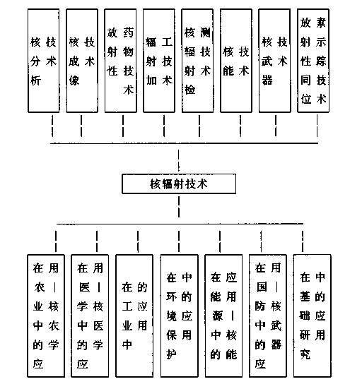

Slide 58
辐射加工技术
辐射加工技术是利用电离辐射与物质相互作用产生的物理学、化学和生物学效应，对物质和材料进行加工处理的一种核技术。辐射加工是一种高效加工技术，具有穿透性强、可在常温下进行、节能、无残毒、无废物、易于控制等特点，因而在传统行业改造、功能材料开发、实现微细加工及三废处理中都具有重要作用，产生了重大的经济效益和社会效益。
用于辐射加工技术的辐射源主要是钴源和电子加速器产生的γ射线和电子束。此外，离子束现也已广泛用于材料改性等领域之中，成为微电子学加工的商业手段之一。

Slide 59
核辐射检测技术
根据核辐射在物质中的吸收、散射等作用或自身朗辐射性质，可制成种类繁多的核辐射检测仪器仪表。主要包括厚度计、密度计、料位计、温度计、成分分析仪、流量计、灰分计、火灾报警器、泄漏检测仪、核秤、探伤仪、水分测定仪、油井探测仪等。这类核辐射检测技术因具有适用于恶劣环境、投资少、安全可靠、易于流线检测、实现自动控制等特点，从而广泛用于工业生产和社会生活中，已形成了相当规模的产业。

Slide 60
经济效益
无论从直接经济效益、间接经济效益，还是产出投入比分析，核辐射技术都可列入具有高增益的产业。图8—2所示为美国等西方国家在核辐射技术方面投入的经费及取得的经济效益之增长趋势。由图可见，在核辐射技术开发相应用的最初一二十年(从1950年到1969年)，几乎只有投入，没有或很少产出，对任何一门新兴的高技术产业，这一阶段是必经之路。从70年代起，产出投入比急剧增加．

Slide 61
表8—1列出了西方发达国家近30年来在核辐射技术领域中获取的直接经济效益。由此可见，以美国为例，其产出投入比已从60年代初的1左右增加到80年代末的14．5．并且现在还在继续上升之中。这说明经过前二三十年的技术积累，核辐射技术现已处于技术生命的成长期。不少有关专家预测，随着现代科学技术的发展，非核高新技术(如信息技术、光电技术、生物技术、材料技术等)向核辐射技术领域渗透，同样核辐射技术也向非核领域推进，从而有可能使核辐射技术到不久将来会进入鼎盛朗，对此，我们应保持清醒的头脑和充分的思想准备。

Slide 62
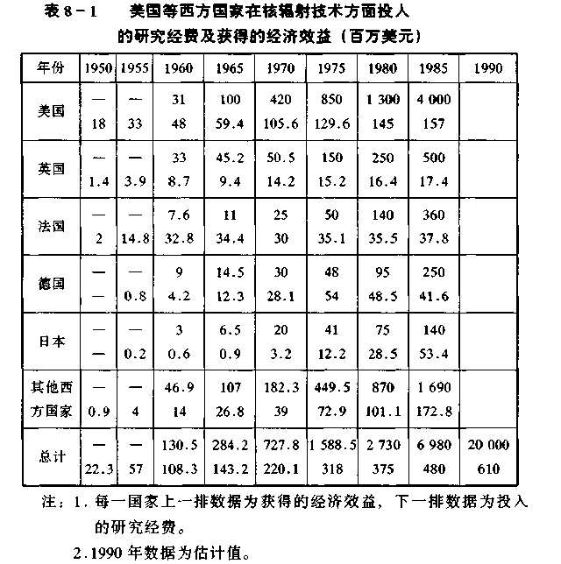

Slide 63
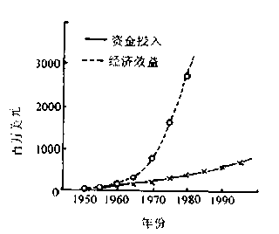

Slide 64
至于核辐射技术创造的间接经济效益，是很难用具体数字估量的。就现有情况看，核辐射技术已在资源勘探和开采(如石油、煤炭、有色金属、水源等)、工程设计合理化、生产过程自动化、产品质量控制、降低能源相资源的消耗、保护环境、改善劳动条件、减轻劳动强度等方面取得了令人瞩目的效果，从而为社会创造和节约了大量财富。

Slide 65
社会效益
核辐射技术最为公众称道的社会效益就是拯救了成千上万人的生命．远比原子弹从日本广岛和长崎夺走的生命多得多。加拿大出口的60Ｃo辐射源已使全世界癌症思者总共延长了10年的寿命，核技术是早期诊断冠心病和某些癌症的重要手段。日本过去曾是肝炎高发区．但自从采用一次性医疗用具、辐照消毒灭茵技术后，近年来已基本消灭了肝炎交叉感染，肝炎患者大为减少。

Slide 66
利用辐射处理污泥、废水、废气的技术，可以有效地防治酸雨等环境污染．环境“三废的综合治理也是实现变废为宝的一条有效途径。
由放射性同位素制成的感烟式火灾报警器，现已成为各种公共场所及高层建筑的必不可少的防火设备，由此带来的社会效益是难以估算的。

Slide 67
采用同位素示踪技术对重点危险水利设施进行检测，可发现利用其他非核方法难以发现的险情，从而有助于及时采取抢险措施，确保水利设施安全和保护公众财产和生命安全。例如，我国新疆的乌拉泊水库，有“乌鲁木齐头顶一盆水”之称，是我国的重点病险水库之一。经同位家示踪技术探查，发现其险情在于基岩漏水，经基岩港浆加固，以取得明显效果。

Slide 68
以上例举的社会效益只是核辐射技术已经做出的贡献的很小部分。实际上，核辐射技术在工业、农业、医学、环境、资源与科学研究各个领域，都有重要的应用价值，其作用和影响已远远超出了技术本身的范畴。正如国际原子随机构一份评述报告指出：“就技术影响的广度而论，可能只有现代电子学和信息技术才能和它(核辐射技术)相比。”

Slide 69
核辐射技术在农业中的应用
“农业的根本出路在科技进步”，这既是西方发达国家已走过的道路，也符合我国人多、地少、科技落后这一国情。核辐射技术在建立高效、优质农业方面具有不容低估的作用。核辐射技术与农业的结合形成了一门独立的新学科——核农学。核农学为促进农业科学技术的发展．改进农业生产技术，加速农业现代化提供了科学基础．是农业现代化的重要标志之一。
核辐射技术在农业中的应用，大体上有下列几个方面，即辐照育种、农用同位素示踪和核分析技术、食物辐照保鲜、病虫害防治、低剂量辐照增产等。

Slide 70
辐照育种
自1927年开始研究辐照育种以来，至今已有80年的历史，现已获得了不少良种。表8—2列出了国际原子能机构最近公布的世界主要国家人工诱变作物品种数目。表中的所谓种子繁殖作物系指用辐射诱发植物种子基因突变培育的植物，如水稻、小麦等。所谓无性繁殖作物系指将植物细胞、胚芽和组织进行试管离体培养，并结合辐照处理培育而成的植物，如香蕉、观赏花卉等。由表可见，我国在种子繁殖作物的辐照育种方面在国际上居领先地位，但在无性繁殖方面．离先进国家还有很大差距。

Slide 71
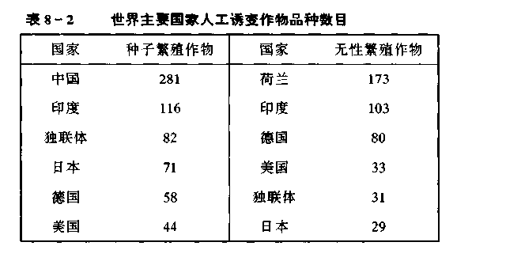

Slide 72
五．我校“核技术与应用”
学科介绍
核辐射技术应用研究所

Slide 73
我校“核技术与应用”学科的建设定位
建设“核技术与应用”学科符合我国产业结构的调整方向和我校学科凝聚方向-新材料、新能源、环境保护、生物医药
我国核技术教育断层20年，我校建设“核技术与应用”学科，符合我国核技术教育发展战略

Slide 74
六、我校“核技术与应用”学科建设的基础
七、我校“核技术与应用”学科建设方向、目标和建设规划
八、核技术应用学科的课程设置计划
九、核技术应用学科的队伍建设计划

Slide 75
我校“核技术与应用”学科建设定位
建设一个以核辐射技术应用为特色的交叉学科研究平台，以民用非动力核技术应用为研究方向，培养有核知识背景、有一定研究能力、有工程特色的及有务实操作能力的应用于核技术相关产业的复合型人才。力争建设成为我国应用非动力核技术的国家工程中心。

Slide 76
二、建设“核技术与应用”学科符合我国产业结构的调整方向和我校学科凝聚的方向-新材料、新能源、环境保护、生物医药
我国核电的跳跃式发展，造成人才的巨大缺口和技术创新的需要。
最新的国家核电发展目标（据《新兴能源产业发展规划》）是：到2020年我国的核电发电量将达到86000万千瓦，占我国总发电量的5%以上。应该说任务极为艰巨，面临的挑战之一是专业人才大量紧缺。

Slide 77
放射性同位素（放射源）和射线装置的大量使用，造成放射、辐射安全人才和民用非动力核技术创新人才的匮乏。
在非动力核技术的行业中，缺少大量的专业操作人才，更不要说技术创新人才了。

Slide 78
民用非动力核技术可以支持我国发展的重点方向新能源、新材料、生物制药、环境保护
核技术是基于原子核科学基础知识、粒子加速与射线产生的原理和方法，利用射线与物质相互作用而产生的物理、化学或生物效应为人类各项事业服务的交叉学科领域。涉及工业、农业、医疗健康、环境保护、资源勘探和公众安全等领域。

Slide 79
国家支持的重点技术方向:（一）核探测成像技术系统。（二）新型放射性诊断和治疗装置及创新药物。（三）射线技术在环保领域应用。（四）应用辐射加工和材料改性。（五）新型辐照加速器等辐照装置以及同位素制品。

Slide 80
我校可以在三个方向上有所作为：应用辐射加工和材料改性，这是我们的研究重点；射线技术在环保领域应用，我们已经在开始这个工作，即烟气脱硫脱硝技术；新型放射性诊断和治疗装置及创新药物。结合我校药学院的制药研究，放射性药物的研究有很大的潜力。在裂解能源方面也可以有所作为。

Slide 81
我国民用非动力核技术的发展已经形成了一个新的高技术产业领域——民用非动力核技术应用产业。
2004年国家发改委发布《关于实施民用非动力核技术高技术产业化专项》的公告中所订的目标是加快高技术成果的产业化，引导、推动我国民用非动力核技术应用产业的持续、快速、健康增长，促使我国核技术应用产业在5年左右达到1000亿元的产业规模，并保持年均15%以上的增长速度；

Slide 82
三、我国核技术教育断层20年，我校建设“核技术与应用”学科，符合我国核技术教育发展战略。
20世纪80年代中后期，核工业处于第二次创业期，对高校毕业生的需求量很小，再加之其他因素，高校核专业人才的培养在招生和输送方面的处境艰难，于是国内很多高校纷纷停办了与核有关的专业，只有少数几个学校和科研机构还保留核技术与应用的研究方向，而且研究人员的经费不能保障，年轻人才的培养严重不够。所以目前后备人才严重不足。

Slide 83
国内现有十余所高校和科研院所从事核科学专业教学或科研，在核物理和核动力领域开展教学科研有代表性的大学有：四川大学、兰州大学、中国科技大学、清华大学、上海交通大学；在非动力核技术应用研究领域有代表性的单位有：北京大学、长春应用化学研究所、中国科技大学、上海应用物理研究所、苏州大学、华东理工大学。

Slide 84
四、我校“核技术与应用”学科建设的基础
原有辐射化学基础就是非动力核技术，已经培养了一定数量的此类人才，也有很多特色鲜明的研究成果，并且有一定的产业化技术
我校在核辐射应用方面的教学、科研以及产业化方面作出了较大的贡献。在1950年代末，我校就开设了第二无机化工专业，后来该专业又改名辐射化工专业和辐射化学专业，共招收本科学生十届，培养了大批的核辐射应用技术的人才；到2005年为止，辐射化学专业挂靠物理化学专业招收硕士研究生，共培养硕士研究生20多名。

Slide 85
在非动力核技术应用研究领域我校主要工作集中在辐射化工方面，也有少量核检测及菌种辐射诱变方面的研究

Slide 86
2.非动力核技术与我校其他特长学科的交叉有一定基础和很大潜力
我校的其他很多优势学科可以在辐射研究平台上进行研究，与非动力核技术进行两学科甚至多学科交叉合作，加强我校学科交叉研究。
材料学科领域，化学学科领域，生物工程学科，制药工程领域，环境保护学科

Slide 87
五、我校“核技术与应用”学科的建设方向、目标和建设计划
学科建设方向
科学研究目标
人才培养目标
平台建设计划

Slide 88
1.学科建设方向
建设一个以核辐射技术应用为特色的交叉学科研究平台，以民用非动力核技术应用为研究方向，培养有核知识背景、有一定研究能力、有工程特色的及有务实操作能力的应用于核技术相关产业的复合型人才。力争建设成为我国应用非动力核技术的国家工程中心。

Slide 89
目前初步考虑在二级学科目录下开展研究的三个方向为：
(1)材料的辐射改性技术；
(2)辐射化学；
(3)辐射防护与环境保护

Slide 90
2.科学研究目标
在核辐射学科学科建设成以后，5年内取得2-3项可产业化的科技成果，其中1-2项获得省部级奖；发表SCI收录的学术论文30篇以上；申请专利5篇以上。

Slide 91
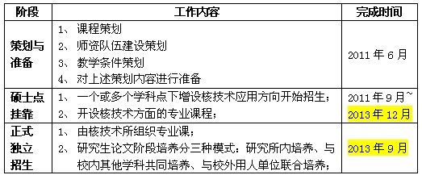
计划分三个阶段实施

Slide 92
3.人才培养的目标
（1）培养计划：2011年建设“核技术及应用”学科硕士点，3年以后开 始培养辐射防护类工程硕士。招生对象是具有材料、化学、物理、自动控制、生物、机械、环境等专业知识背景的本科毕业生。

Slide 93
（2） 培养目标：研究生应具有严谨的科学态度，具备核技术方面的理论及实验知识，熟悉核安全知识，掌握非动力核技术的研究及应用能力，较为熟练地掌握一门外国语，能阅读本专业的外文资料。成为有核知识背景、有一定研究能力、有工程特色的及有务实操作能力的应用于核技术相关产业的复合型人才。学位获得者能够承担高等院校、科研院所及高科技企业特别是核相关企业的教学、科研及开发与管理工作。

Slide 94
（3）学科研究范围：研究方向是材料的辐射 改性技术，辐射化学，辐射防护与环境保护等。利用非动力核技术在新能源、新材料、生物制药工程、环境保护等领域进行创新性的研究开发。

Slide 95
4.平台建设的计划
2010年内取得许可证，完成放射性活度为15000居里新钴源的安装及公共辅助装置的安装开始投入使用；到2011年6月，电子加速器改建完成并进入使用。

Slide 96
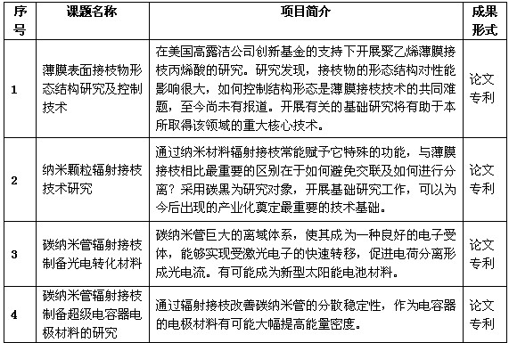
近期正在开展及拟论证研究课题：

Slide 97
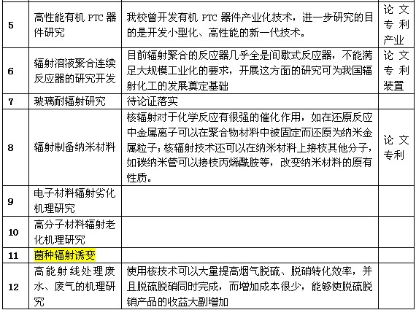

Slide 98
六、 我校核技术应用学科的课程设置计划
专业名称：核技术及应用
(Nuclear Technology and Applications)
编 码： 082703

Slide 99
1.学科概况
核技术及应用是一门综合性学科，研究射线和粒子束等带电粒子加速、辐射产生机理、射线与物质的相互作用、辐射探测方法和辐射信息处理。广泛应用于科学研究、工农业生产特别是新材料研制等各个领域如核分析技术、辐射加工与离子束加工、无损检测、工业核仪表、核医学成像、肿瘤放疗和辐射诱变育种技术、放射性核素测量、放射性核素示踪和放射性药物等。

Slide 100
学生应具有扎实的化学、材料、数学、物理、电子和计算机技术基础，掌握有关专业知识。熟练掌握一门外国语。具有从事核技术科学研究工作或独立担负技术开发工作的能力，在本学科的某一方面有较好的研究成果或实用的开发成果。

Slide 101
2.主要研究方向
（1）材料的辐射改性技术
（2）辐射化学
（3）辐射防护与环境保护

Slide 102
谢谢！！！

